Slide 1
FTP Server & Client #1
컴퓨터 네트워크 실습
2019.04.26
이상우
sam_2011@hallym.ac.kr

Slide 2
Index
Filezilla setting
Source code 설명
Practice

Slide 3
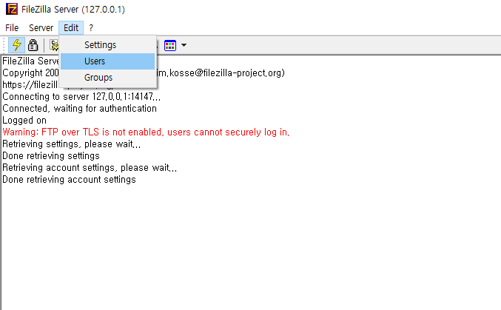
Filezilla setting
Filezilla setting
7주차 실습자료의 FileZilla_Server-0_9_60_2.exe 실행하여 설치
Edit -> User

Slide 4
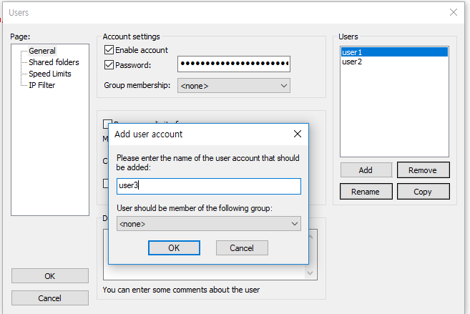
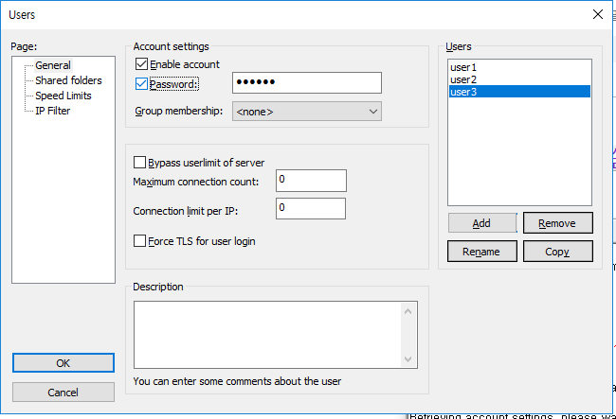
Filezilla setting
Filezilla setting
Add 클릭
Password 설정

Slide 5
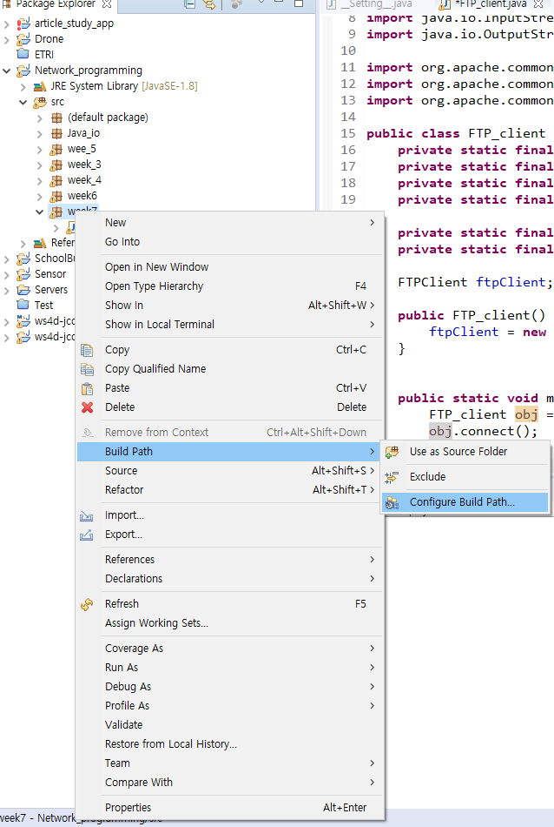
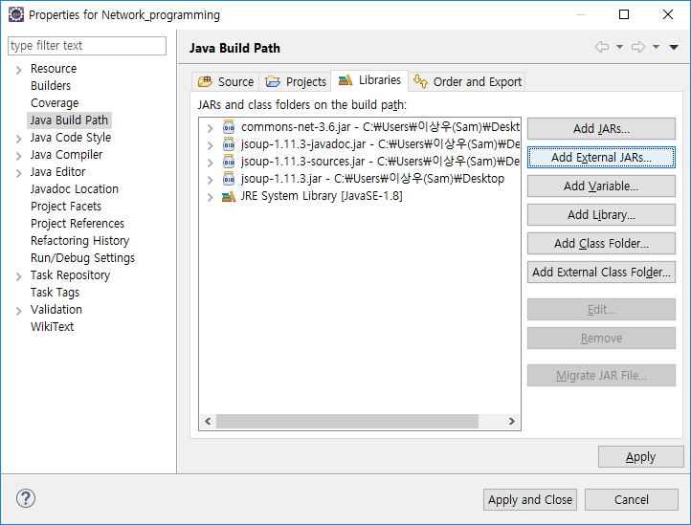
Source code 설명
외부 라이브러리 추가
7주차 실습자료의 commons-net-3.6.jar 를 Java Class Build path에 추가

Slide 6
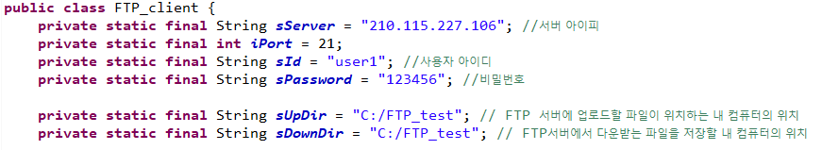
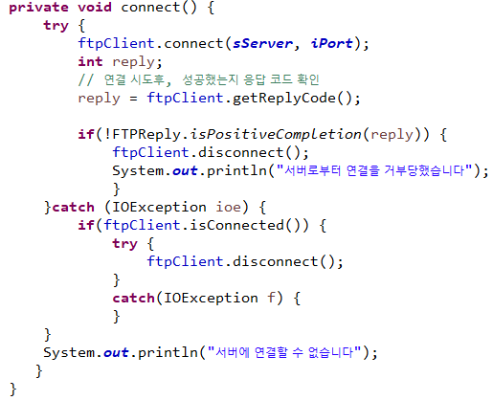
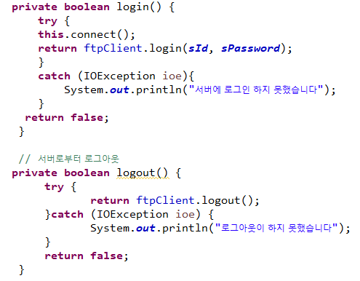
Source code 설명
전역변수
Connect & Login & Logout

Slide 7
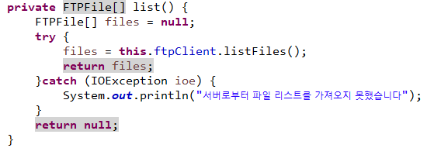
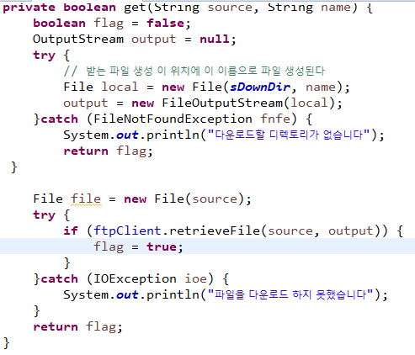
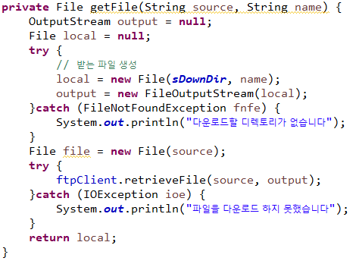
Source code 설명
list
Shared Folder에 있는 파일들의 리스트를 갖고 옴
get
같은 동작을 하지만 Return 값이 이 다름.
사용에 따라 선택하여 get method 사용

Slide 8
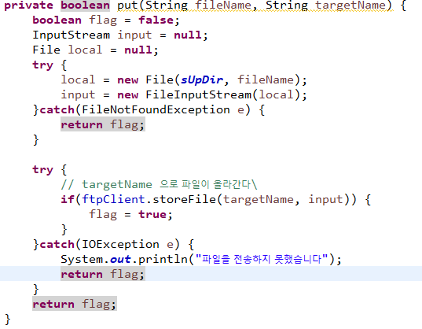
Source code 설명
put
서버의 폴더에 sUpDir 경로에 저장된 파일 업로드

Slide 9
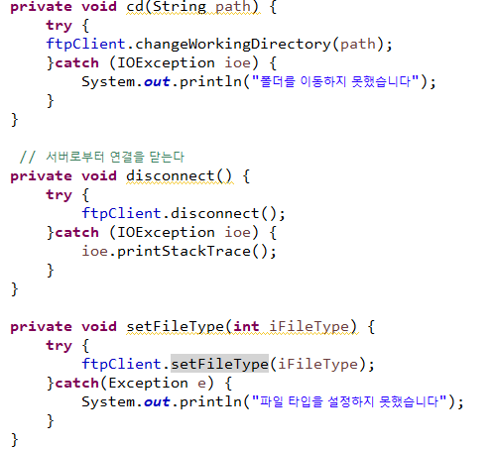
Source code 설명
cd & disconnect & setFileType
FTP 서버에 여러 폴더가 있을 시
폴더간 이동을 위한 메쏘드
서버와의 연결종료
파일을 서버로 전송할 때 인코딩 방법을 바꾸는 메쏘드 ASCII or 바이너리

Slide 10

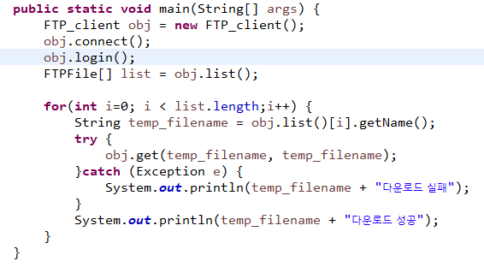
Practice
Source code test
조교 컴퓨터의 FTP 서버에서 파일 다운로드 받기

Slide 11
Practice
Practice 1
자신 컴퓨터에 구축한 FTP 서버에 put method를 통해서 파일 업로드
주의사항
아래의 정보를 수정해 줘야 함
같은 PC안에서 동작하기 때문에 혼동될 수 있는 부분으로, FTP 서버의 Shared folder와 Java 소스코드의 파일 업로드, 다운로드 폴더를 다르게 해주는 것에 유의한다.
자신 컴퓨터의 IP와 자신이 등록했던 ID로 수정해준다
서버에 파일을 업로드 하거나, 서버의 파일을 다운로드 할 폴더의 경로 설정

